Slide 1
Ekologie populací

Slide 2
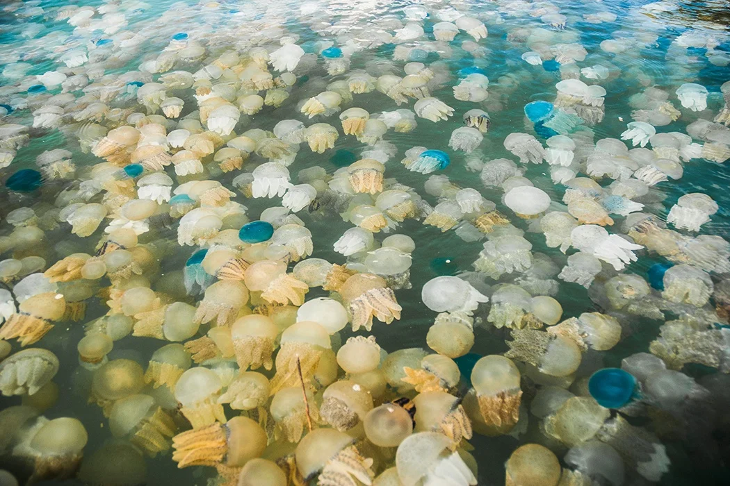
populace: soubor jedinců stejného druhu na určitém místě v určitém čase: jedinci mohou spolu interagovat (bojovat o zdroje nebo se naopak facilitovat; vyměňovat si genetickou informaci).
daily.jstor.org

Slide 3
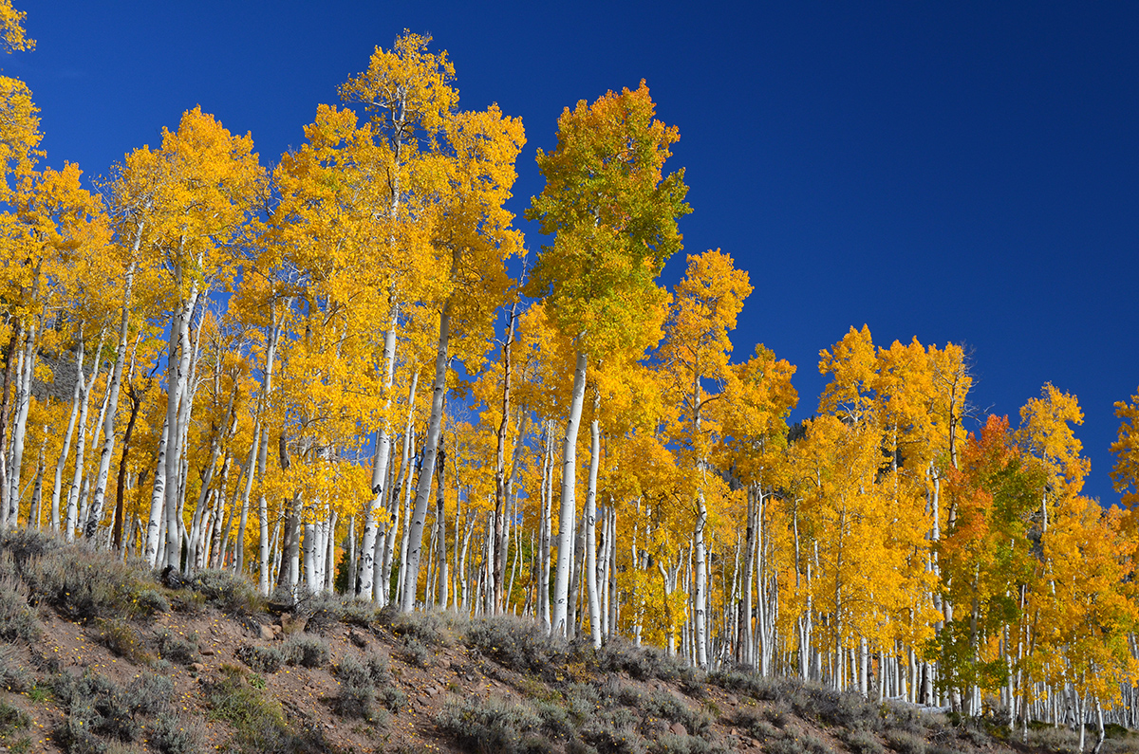
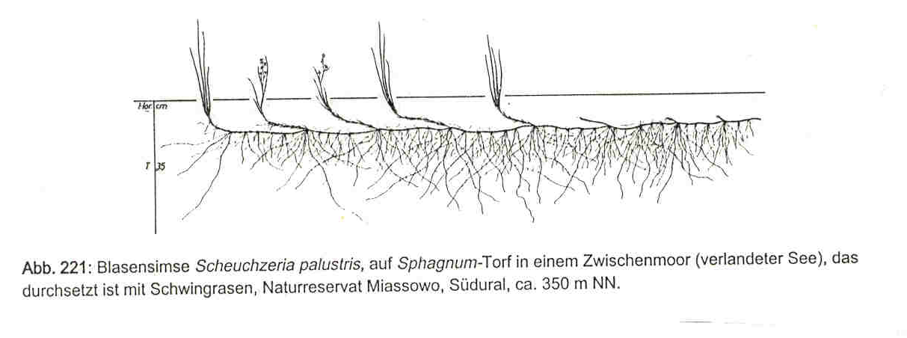
Co je to ale jedinec?
někdy ale není! Tato osika (Populus tremuloides) z Utahu pokrývá 0,43 km2, tvoří 47.000 kmenů, které váží dohromady 6.000 tun. Geneticky jde ale o jednoho jedince; všechno vzniklo z jedné zygoty!
někdy je to jasné …. Každá ryba nebo každý strakapoud vznikl z jedné zygoty, jde o jednoho genetického jedince. Těmto organizmům, kde je to takto jednoduché, říkáme unitární.
genetický jedinec = geneta
I většina trav a ostřic mají lodyhy pod zemí propojené: vznikly z jedné zygoty, dosud jsou spojené, nebo se časem mohou úplně oddělit;
vegetativně vzniklá část genety = rameta

Slide 4
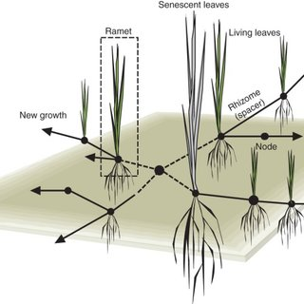
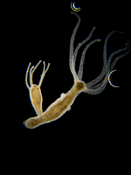
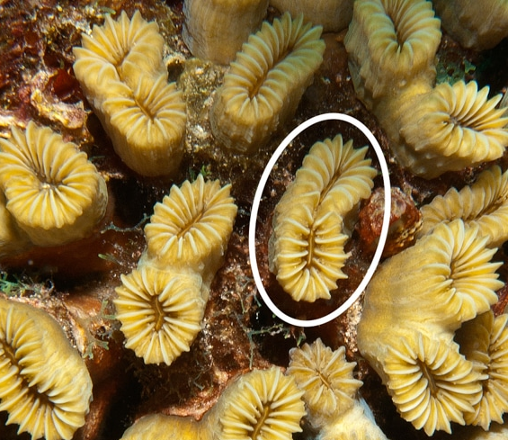
Cornelissen et al. 2014
Science Photo Library
Tyto ramety se mohou rozrůstat, mohou se i oddělit a fungovat fyziologicky samostatně (vznikají noví jedinci), nebo mohou být propojeny symbiotickou mykorhizou.
A netýká se to jen rostlin: viz pučení nezmarů, korálů …
Living Ocean Foundation

Slide 5
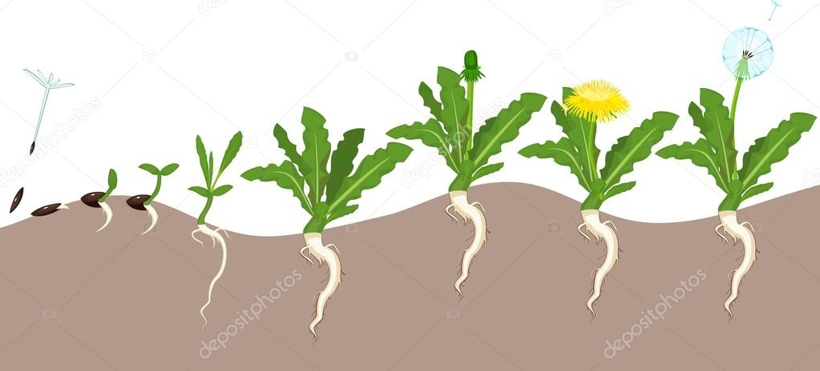
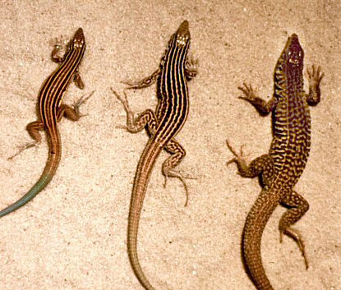
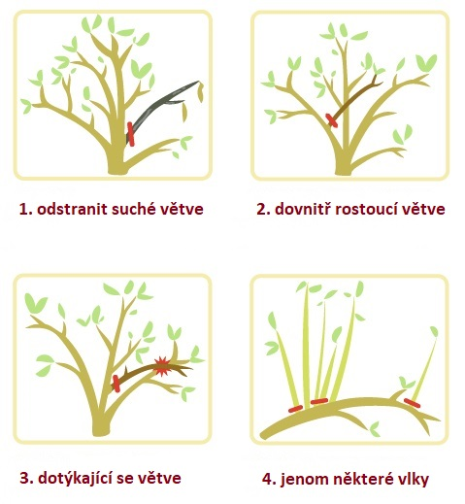
Deposit Photos
wikipedia
Ale pozor, jedinci vzniklí z neoplozených vajíček (apomixie, partenogeneze) jsou vlastně taky oddělené ramety: jsou geneticky totožní a vznikly z jedné zygoty!
Rameta je tedy jako větev stromu: porost trávy s propojenými rametami je vlastně „strom naležato“.
zahradnkjakobrno.cz
Organizmům, které vytváří geneticky uniformní části (moduly), říkáme modulární.

Slide 6
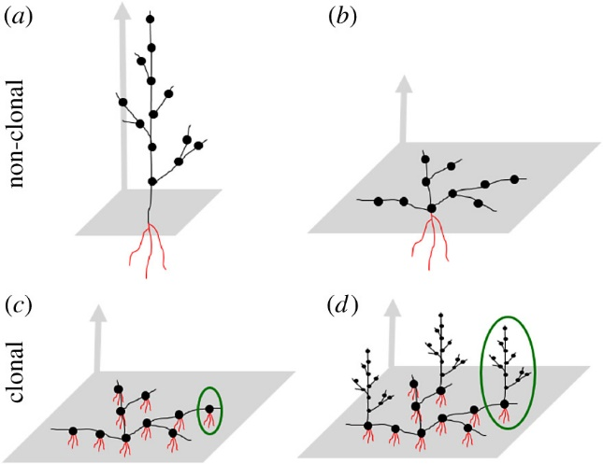
Úskalí pojmu modulární organismus
Tento porost stromů (každý z nich je modulární!) může představovat geneticky různé jedince vyrostlé ze semen (genety) nebo geneticky stejné odnože (ramety).
Proto má smysl spíše organizmy rozlišovat na neklonální a klonální.
Klonální organizmy mají schopnost vegetativního množení; jednotlivé moduly (ramety) mohou dát vznik samostatnému jedinci.
Většina rostlin je klonálních.
Oborny 2019

Slide 7
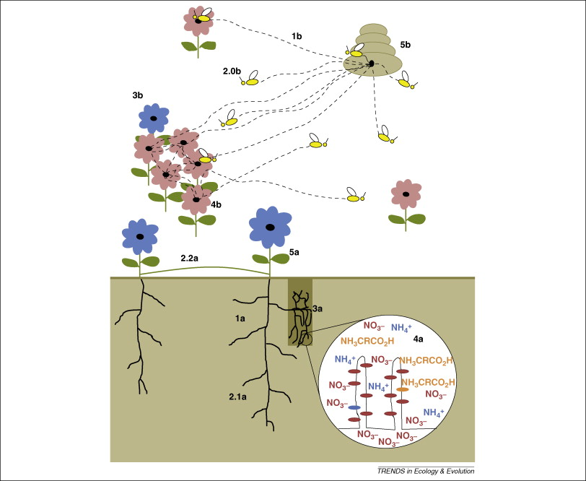
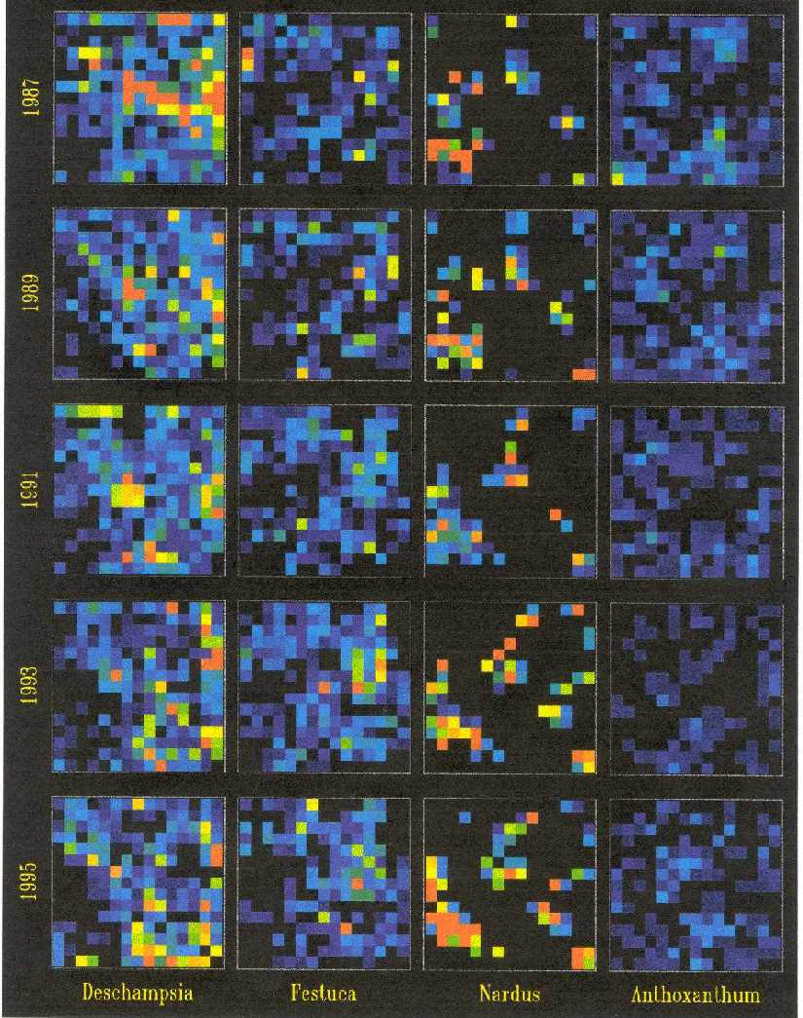
V učebnicích se často píše, že unitární organismy jsou pohyblivé, zatímco klonální ne. Není to ale tak docela pravda: apomikté jsou stejně pohybliví jako sexuálně se množící organizmy, a i kořenící klonální rostliny se v půdě pohybují: kořeny vyhledávají zdroje (živiny) stejně jako velmi pohybliví živočichové, díky klonálnímu růstu se posunují se směrem ke zdroji (živiny, světlo), stěhují se v louce na různá místa, i cyklicky (model kolotoče); to platí jak pro klonální rostliny zakořeněné v půdě, tak pro ty žijící ve vodním sloupci.
Krahulec et al, Krkonoše (Březina et al. 2023: Louky)
McNicle et al. 2009

Slide 8
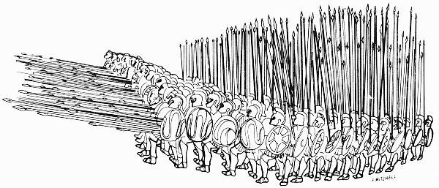
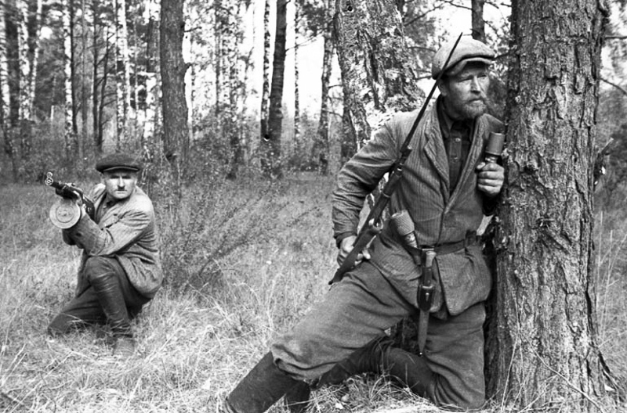
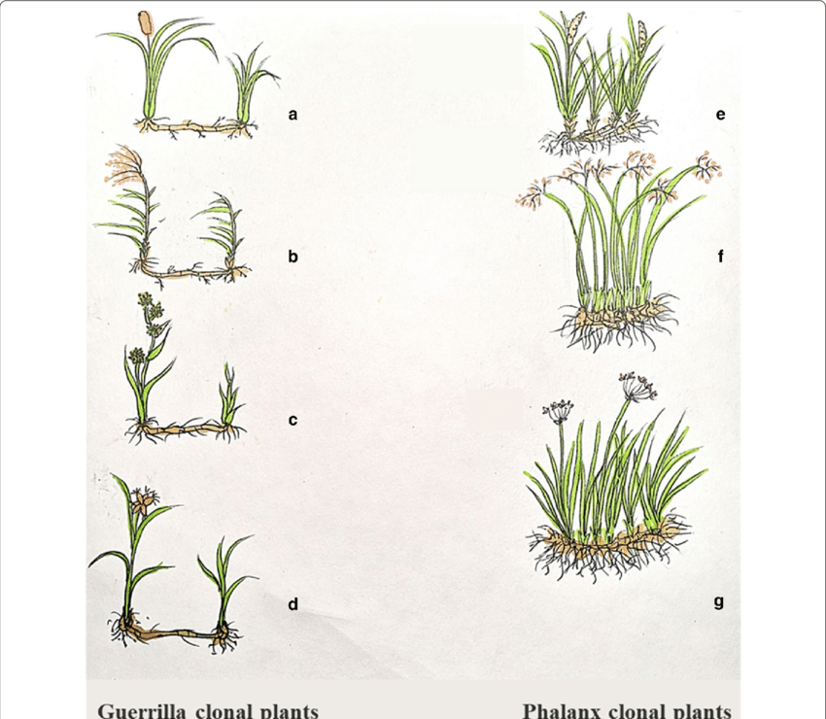
photos: wikipedia
Klonální rostliny se strategií guerilla
Klonální rostliny se strategií falanga
obrázek je z Yu et al. 2020

Slide 9
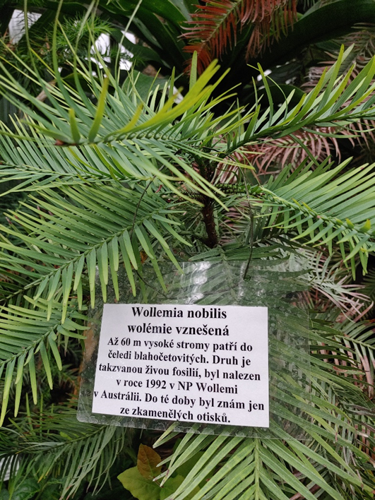
A není to jedno jestli je jedinec genetou nebo rametou? Není.
V přírodním výběru během evoluce hraje hlavní roli kompetice mezi genetami. S tím je spojen pojem fitness (reprodukční úspěch nějaké vlastnosti / znaku v populaci). Pokud tedy například zkoumáme populace v rámci studia přizpůsobování se měnícím se podmínkám (evoluce), v geologickém čase nebo při současných rychlých klimatických změnách, zaměřujeme se na genety.
Genet je v populaci méně než ramet. Čistě unitární organizmy tedy častěji mají málo početné populace.
Genety klonálních organizmů bývají velmi staré, i tisíce let, u některých druhů se spekuluje o milionech let starých genetách. Naopak mladých genet může být málo.
Wollemia nobilis – nejmladší známé/ fosilizované reprodukční orgány jsou staré 60 milionů let

Slide 10
A není to jedno jestli je jedinec genetou nebo rametou? Není.
Populace tvořená genetami má větší genetickou diverzitu a tedy i větší pestrost vlastností a znaků, velkou roli v ní hrají kompetice a přírodní výběr (selekce).
Líp se dlouhodobě přizpůsobí měnícím se podmínkám (pokud neztratí schopnost generativního množení): postupně se měnícím (klimatická změna) nebo i cyklicky se měnícím (suché a vlhké roky). Ale za cenu rizika vyhynutí některých genotypů: prostředí se nesmí měnit rychleji než vytváření genetické diverzity v populaci.
Geneticky pestrá populace se líp přizpůsobí patogenu (parazitu); stejně tak geneticky pestrý patogen se líp přizpůsobí imunitnímu systému hostitele nebo léčivu (rezistence patogenů).
sucho
červený a žlutý nezvládne sucho; co kdyby modrý vůbec v populaci nebyl?

Slide 11
A není to jedno jestli je jedinec genetou nebo rametou? Není.
Ale když má rostlina třeba podzemní orgán, z něhož mohou vyrůstat dceřiné výhonky bez nutnosti překonat juvenilní stádium, nebo se živočich rozmnoží partenogeneticky nebo pučením, může přežívat i v suboptimálních (ne zcela ideálních) podmínkách.
Populace tvořená rametami se tedy dobře aklimatizuje, zejména u rostlin: klony jsou dlouhověké, díky podzemním klonálním orgánům přežívají stres, přežijí i období nevhodná pro reprodukci, převládá facilitace nad kompeticí. Špatně ale osídluje nová stanoviště a nová místa, pokud se nemnoží generativně.
Extinkční dluh (extinction debt; dluh vyhynutí)
realita u dlouhověkých klonálních organizmů
teoretická situace postupného zániku populace: takto by to mohlo vypadat třeba u unitárních organizmů s malou genetickou strukturou bez příchodu nových jedinců z jiných populací
pravděpodobnost vyhynutí
ochránce přírody je v klidu – neměl by ale být
trvání suboptimálních podmínek

Slide 12
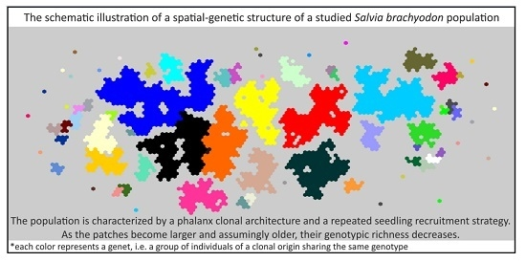
A není to jedno jestli je jedinec genetou nebo rametou? Není.
Co z toho plyne?
Populace tvořená směsí genet a ramet (například porost trav nebo klonálních stromů) může být velmi životaschopná: trade off mezi geneticky fixovanou adaptací, šířením na nové stanoviště a přežíváním nepříznivých období.
Podporujme v ochraně přírody jak generativní, tak vegetativní množení!
Radosavljevič et al. 2020

Slide 13
A jak jsou tito jedinci v populaci rozmístěni?
rozmístění jedinců v populaci = disperze (dispersion)
! pozor, neplést: šíření jedinců nebo druhu = dispersal
Nahodilá Rovnoměrná Nahloučená

Slide 14
a) výsledek facilitace v extrémních podmínkách (například na klimatické hranici výskytu stromů)
b) důsledek klonálního růstu
(a) výsledek kompetice v extrémních podmínkách (například o vodu): na fotografii je Larrea tridentata v Mojavské poušti.
(b) výsledek velkého tlaku parazitů, predátorů nebo herbivorů, obzvlášť když působí na juvenilní stádia (stromy v tropickém pralese).

Slide 15
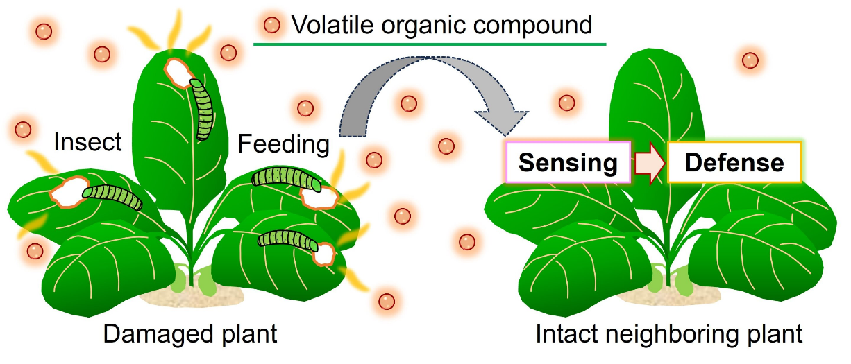
Nahloučená (agregovaná) disperze jedinců v populaci je i přes vnitrodruhovou kompetici (pojednáme za chvíli) velmi často výhodná a zvyšuje fitness populace: Alleeho efekt
U živočichů je to známé
kolektivní obrana před predátory
sociální predace
lokální navýšení živin (produktivity) pro juvenilní stadia (vody)
zvýšená šance najít sexuálního partnera
U rostlin je to vlastně dost podobné
kolektivní obrana před herbivory kompetitory: signalizace přes těkavé látky (volatile organic compounds – VOC): včasná nebo synchronizovaná odpověď; ale viz tropické stromy!
facilitace v nepříznivých podmínkách (polštáře zadržující vodu, bránící mrazu a herbivorům apod.: často jde o jednu genetu)
lokální navýšení živin
zvýšená šance najít sexuálního partnera (opylení)
phys.org

Slide 16
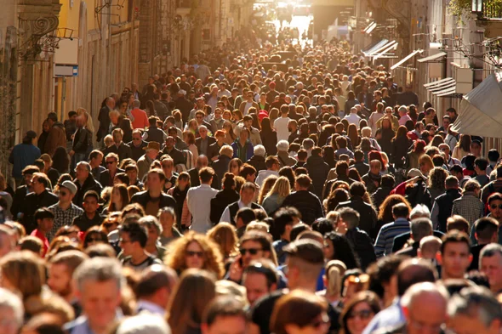
Má druh jednu populaci nebo víc? A když víc, kde jedna končí a druhá začíná?
Pokud mezi oblastmi výskytu druhu probíhá výměna jedinců a genů, jde o jednu populaci; pokud zkoumáme jen nějak definovanou část populace, hovoříme o subpopulaci.
Pokud by výměna genů přestala, izolované subpopulace by se geneticky vzdalovaly, až do okamžiku, kdy by ztratily schopnost výměny genů – vznikl by nový druh (proces speciace).
www.gettyimages.com

Slide 17
(Sub)populace můžeme zkoumat i hierarchicky – od lokálních populací po kontinentální a globální populace téhož druhu.

Slide 18
metapopulace
Většina populací je fragmentována – zejména populace tak zvaných ostrovních biotopů, ale i subpopulace relativně vzácných druhů souvislejších biotopů. Ty jsou propojeny omezenou migrací jedinců – buď mezi ostrovy migrují přímo jedinci, nebo diaspory, z nichž se reprodukčně schopní dospělí jedinci vyvinou (semena, spory, vajíčka, encystovaná stadia). U rostlin může probíhat jen výměna genů bez migrace jedinců (pylová zrna). Díky této výměně:
nevznikají samostatné, geneticky odlišené druhy (ale může se vyvíjet lokálně adaptovaná subpopulace, která se geneticky liší od ostatních subpopulací).
nedocházi ke genetické erozi (inbreeding s rizikem vyhynutí)
druh může po lokálním vyhynutí znovu lokalitu obsadit migrací z jiné subpopulace

Slide 19





Metapopulace hostitelsky specifického parazita
hostitelé jsou prostředím (viz minulá přednáška) = hostitelé jsou ostrovy
obrázek: Milan Gelnar

Slide 20
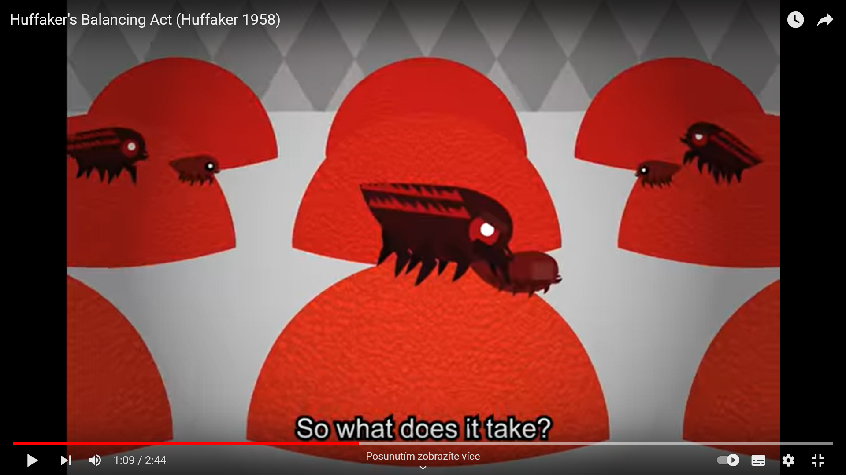
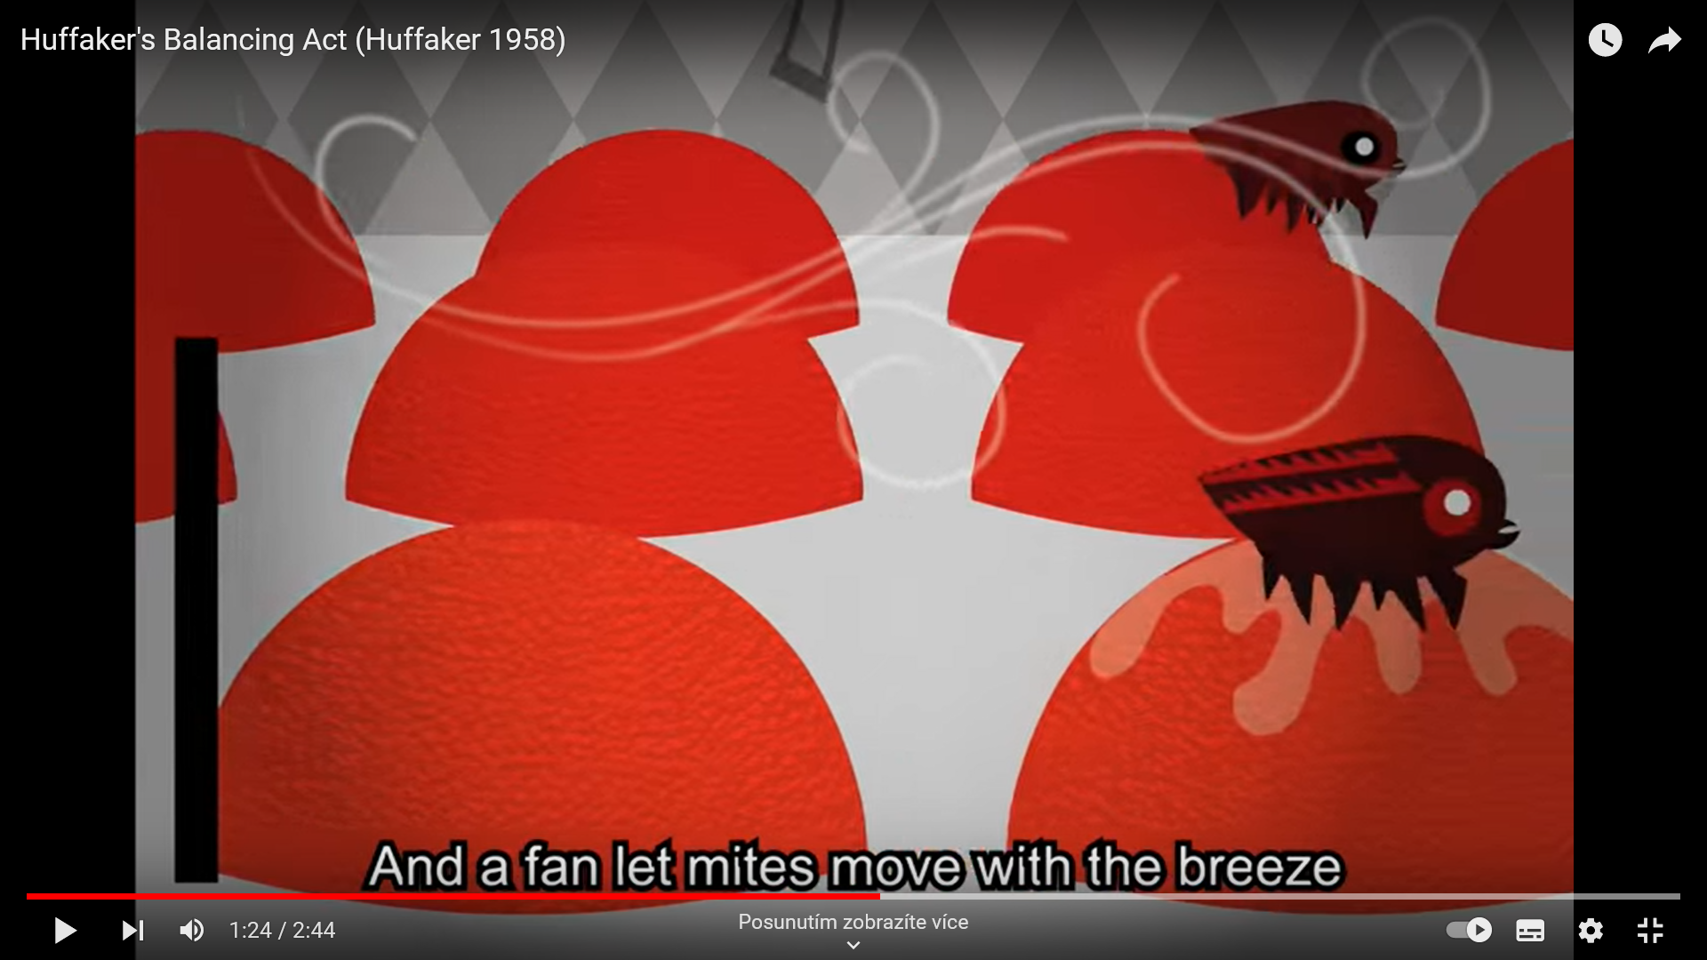
Metapopulační struktura je klíčová pro přežití populací!
(1) Kdyby byla populace spojitá a spíše malá, a výměna jedinců mezi subpopulacemi byla extrémně velká, druh by vyhynul pod tlakem antagonistů (predátorů): Huffakerův experiment s pomeranči (ostrovní biotop), mšicemi a predátorskými roztoči; obě populace dlouhodobě přežívaly, jen když byl predátor limitován v šíření oproti mšici.
Ecomotion Studio You Tube channel: Huffaker's Balancing Act (Huffaker 1958)
(2) Kdyby byla populace fragmentovaná, ale výměna jedinců mezi subpopulacemi byla extrémně malá až žádná (zaniklá metapopulační struktura), populace by časem vyhynula, buď kvůli antagonistickým vztahům (divočák vyryje všechny jedince orchideje), nahromadění škodlivých mutací, nebo jen dílem náhodných nehod. Jedinou šanci by měla, kdyby byla natolik velká a geneticky pestrá, že by se mohla časem vyvinout v samostatný druh.

Slide 21
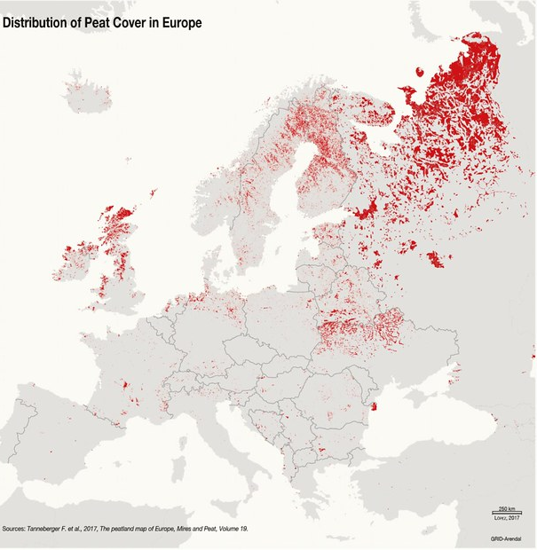
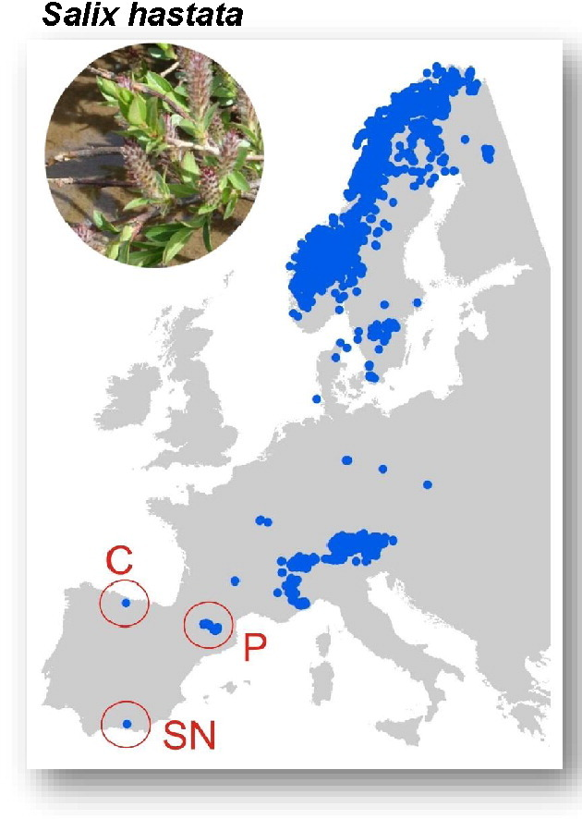
Jeden biotop může být někde spojitý, jinde ostrovní
regionální spojitá populace
metapopulace
na řadě lokalit některé druhy chybí z důvodu šíření (nepřicestuje nebo nezaloží populaci, protože jedinci nedospějí) a ne z důvodu nepříznivých podmínek
izolované populace: speciace nebo zánik

Slide 22
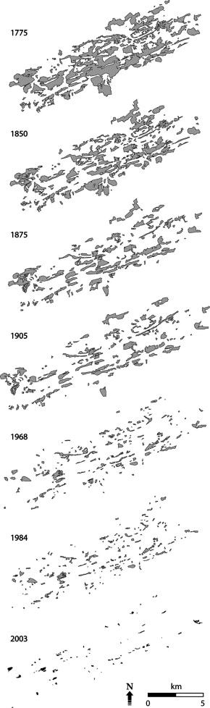
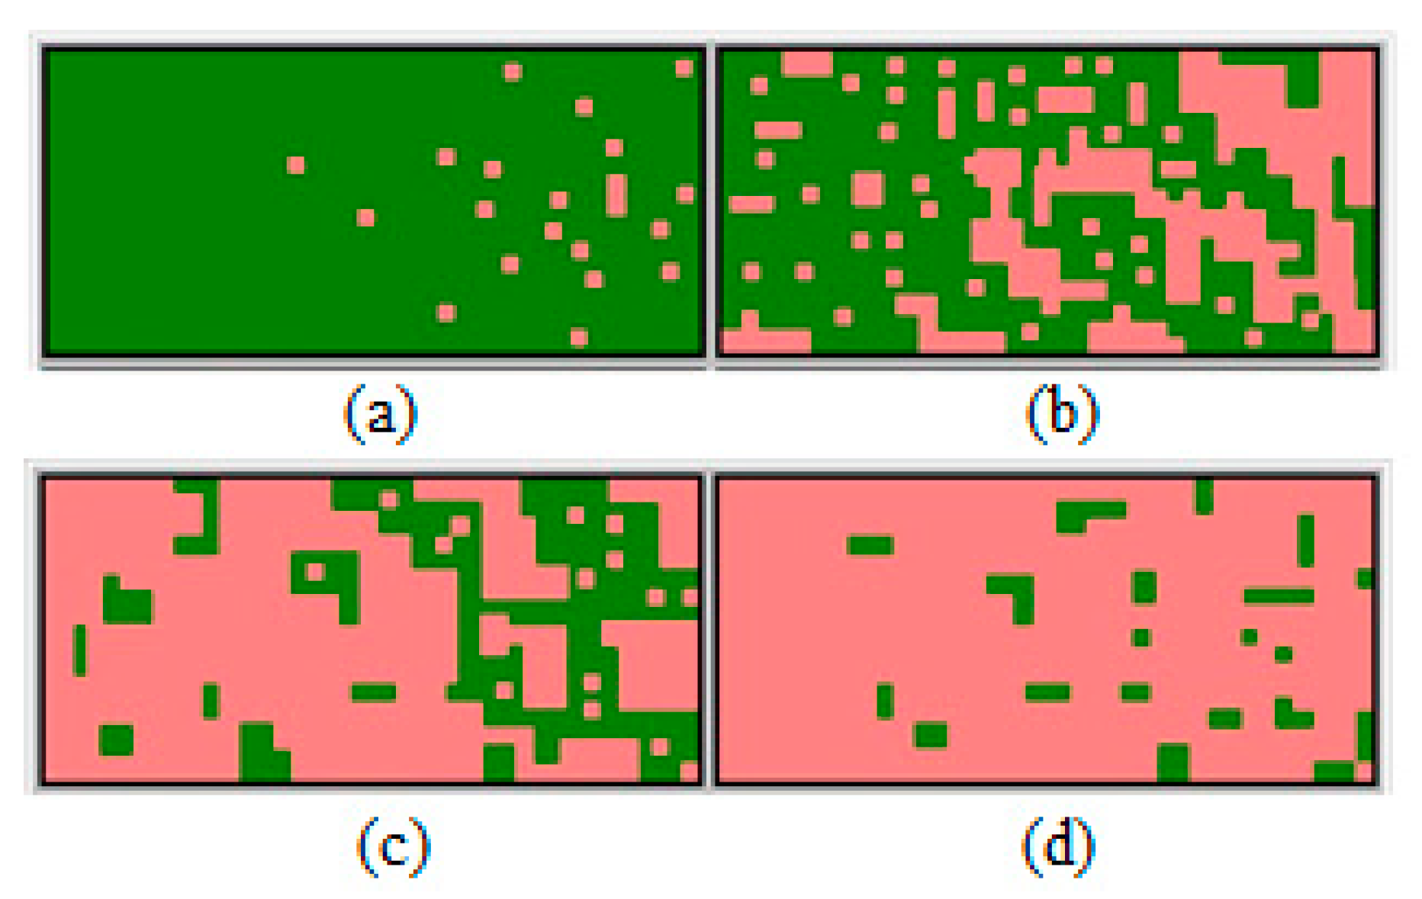
Současná fragmentace krajiny: z pevniny ostrovem, nebo z velkého ostrova souostrovím malých ostrovů za pár let nebo pár desítek let
louky (Adriaens et al. 2006): z pevniny ostrovem
rašeliniště: z velkých ostrovů malá souostroví; nebo malé velmi izolované ostrůvky

Slide 23
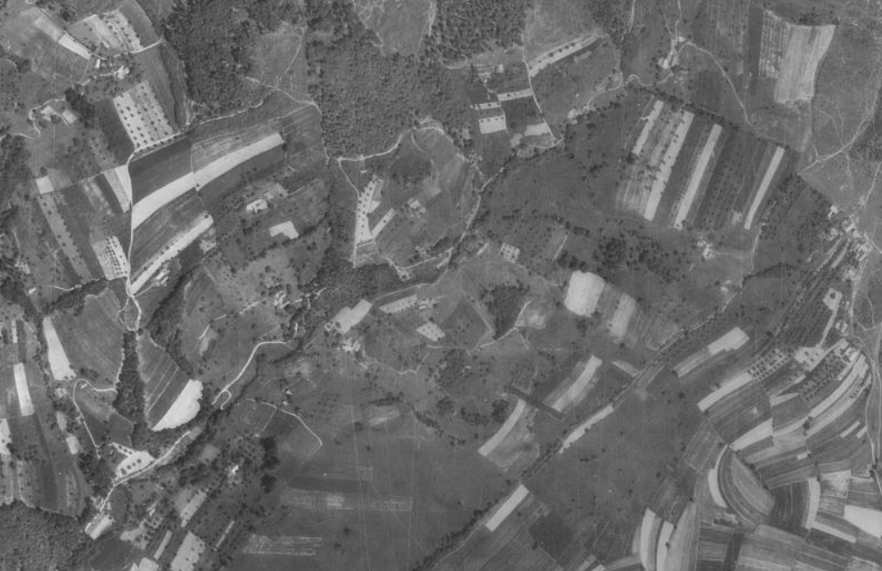
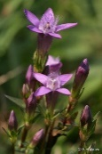







Před 80 lety – metapopulace hořečku, jedinci migrují
Dnes: jediná izolovaná subpopulace, její ochrana je velmi komplikovaná
Na fragmentaci nejrychleji reagují populace unitárních organizmů s velkou potřebou generativního rozmnožování.

Slide 24
Soubor všech populací, subpopulací a metapopulací druhu na Zemi tvoří
areál druhu
Rapoportovo pravidlo: areály druhů jsou menší kolem rovníku než kolem pólů (adaptace na sezonalitu? Výhoda pro dobře se šířící druhy po odlesnění? Spojitější areál cirkumboreálního biomu tajgy?
Většina druhů ma spíše menší areály.
Areál přes více kontinentů: kosmopolitní druh

Slide 25
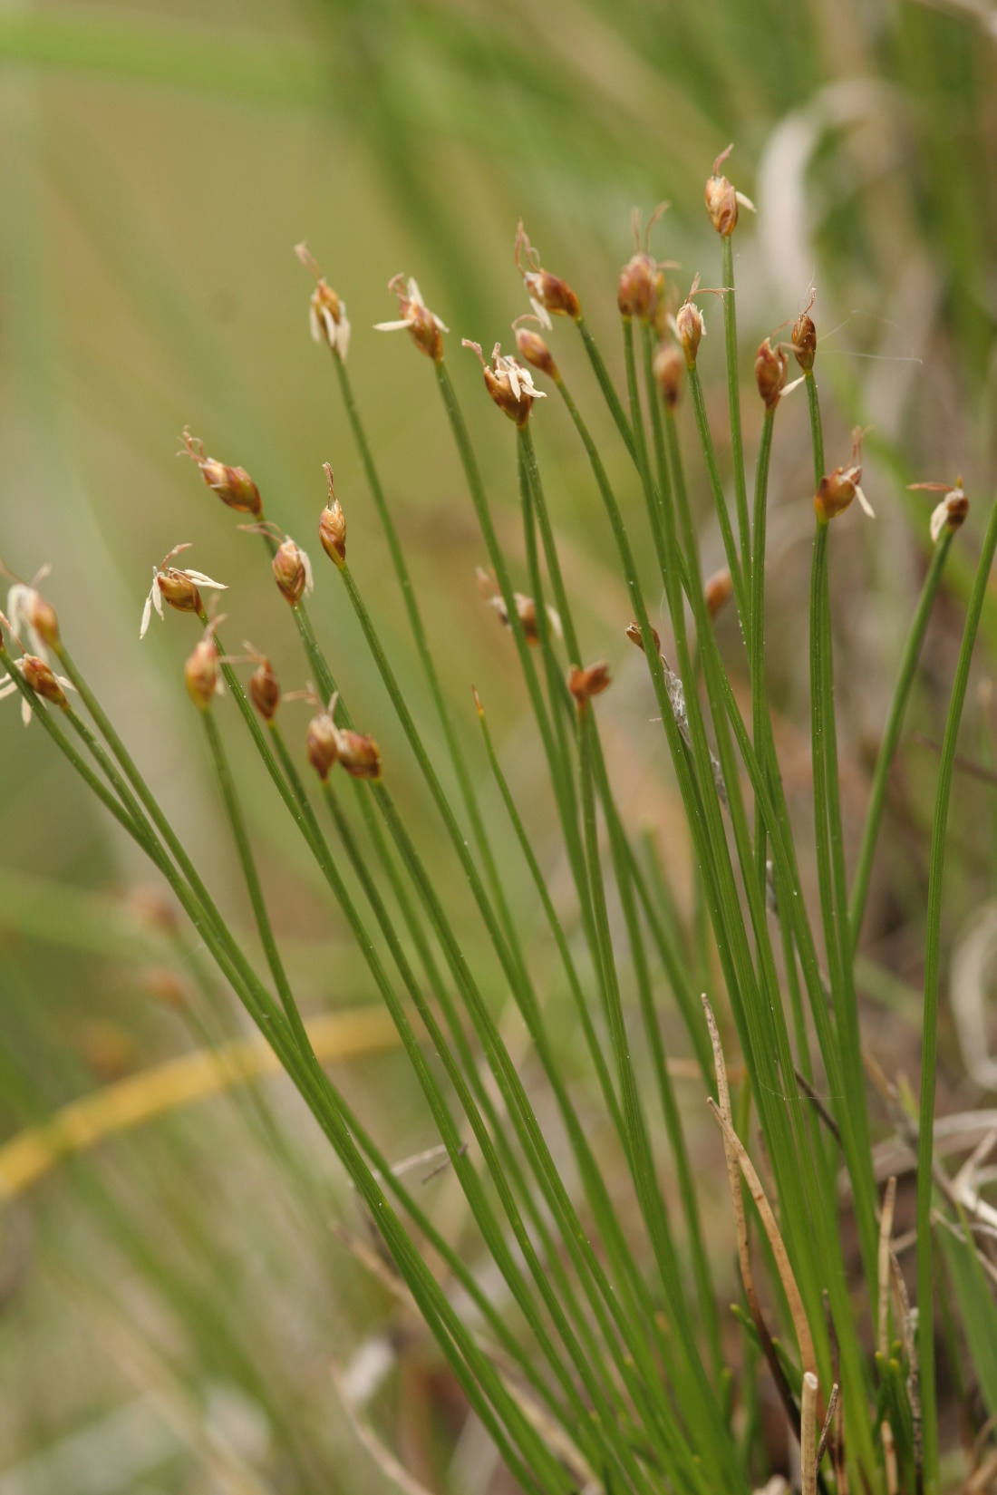
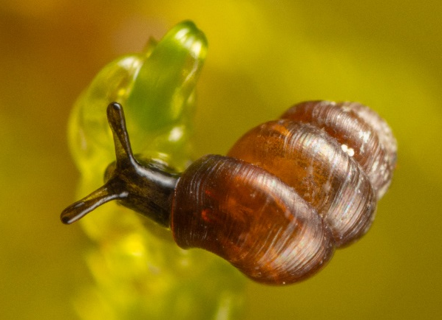
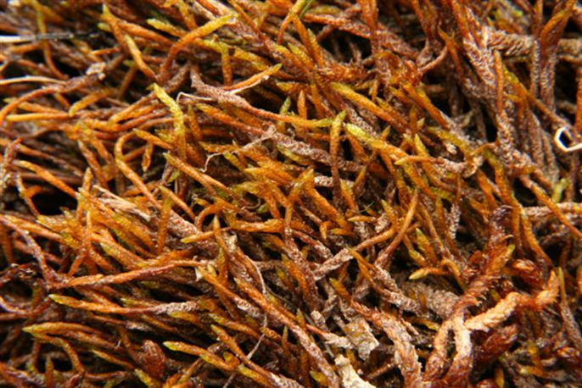
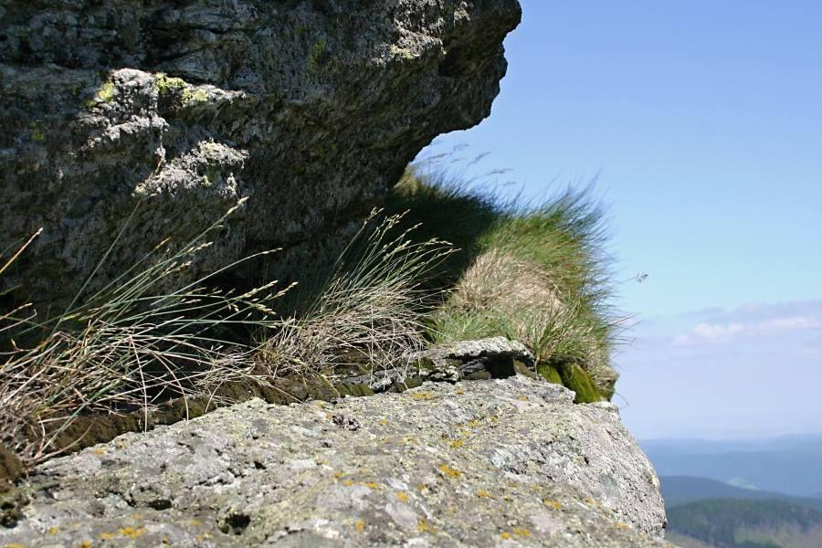
Ale pozor, i druh s velkým areálem může být vzácný a ohrožený! Buď regionálně (například rašeliništní druh ve střední a jižní Evropě), nebo i celosvětově (relikty; u nás například glaciální relikty).
Pseudocalliergon trifarium
Vertigo geyeri
Trichophorum pumilum
Druh s extrémně malým areálem: endemit (může jít třeba jen o jedinou nepočetnou populaci, v extrémním případě jedinou genetu nebo několik málo genet).
Pozor: slovo endemit se používá ve spojení s upřesněním místa: endemit Petrových kamenů (Poa riphaea). Endemit může být zároveň relikt.
AOPK ČR

Slide 26
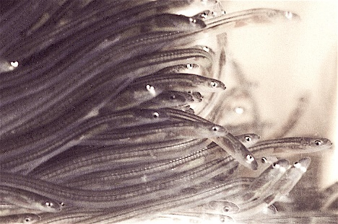
Migralita / Migrace*
Stěhování jedinců mezi subpopulacemi / v rámci metapopulace: imigrace (do), emigrace (z).
Podíl migrantů v lokálních subpopulací se liší mezi druhy: zajíc 1%; sýkora koňadra 36%. Brání inbreedingu (ale i lokálním adaptacím!), je součást metapopulační dynamiky.
Migrace celých populací
monarcha stěhovavý
pravidelné, s četnými návraty (a) při sezónním klimatu za potravou nebo na zimoviště (motýli, ptáci); (b) s přílivem a odlivem; (c) za světlem (např. z hlubin oceánu)
jednosměrné s návratem potomků (typicky rozmnožování: úhoř)
* V některých učebnicích se tyto pojmy odlišují: migralita značí obecně stěhování a pohyblivost jedinců a populací, a pojem migrace je vyhrazen pro pohyb celých populací s návratem na původní lokaci (tam a zpět) – tedy jen pro živočichy

Slide 27
Migrace bez návratu = osídlování nových území a lokalit
Sexuálně se množící živočichové: migrující skupiny nebo páry (únik kompetici o zdroje nebo predaci), v případě vhodných podmínek založí novou (sub)populaci.
Partenogenetičtí živočichové, jedinci s oplodněnými vajíčky: i jeden jedinec může založit novou populaci („stopující“ plži překonávající na ptácích oceány).
Rostliny: šíří se pomocí propagulí: spory, semena, turiony, cibulky, pacibulky
Mikroskopické rostliny a bezobratlí: mají mikroskopické propagule, celé tělo může být propagulí, častá je anemochorie.
anemochorie: šíření větrem
hydrochorie: šíření vodou
zoochorie: šíření pomocí živočichů (endozoochorie, exozoochorie, myrmekochorie)
autochorie: vlastní silou (vystřelování semen, padání semen)
antropochorie: člověkem
archeofyty: od neolitu po začátek novověku - objevení Ameriky; neofyty: v novověku

Slide 28
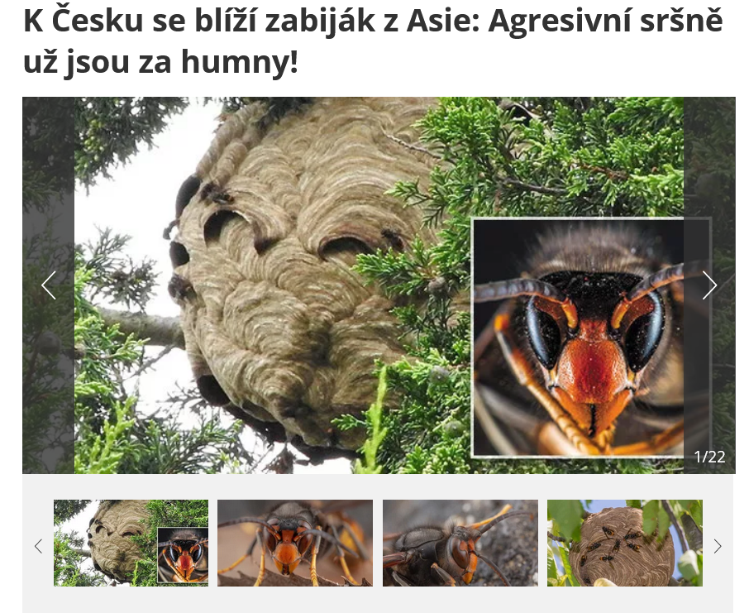
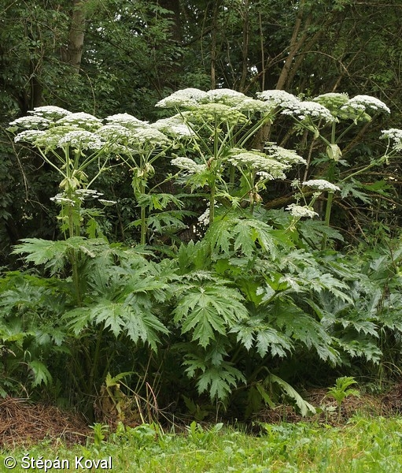
Biologické invaze a expanze
invazní druh (invader) = šířící se druh z jiné oblasti, typicky z jiného kontinentu (rozšiřování areálu), jeho šíření je většinou kvůli člověku (dálková doprava, pěstování, chov). Jedinci nebo skupiny jedinců jednosměrně migrují a zůstávají v novém území, odkud často vytlačují původní druhy a mění fungování ekosystémů: často buď proto, že přinášejí nové antagonistické interakce vůči jiným druhům (kompetice, alelopatie, parazitismus), nebo naopak proto, že antagonistické interakce vůči němu ještě nejsou vytvořeny.
expanzní druh (native invader) = domácí druh, který se vlivem měnících se podmínek (například eutrofizace) šíří, zvětšuje početnost populací, obsahuje nová stanoviště a kompetičně vytlačuje jiné druhy. Může ale jít i o tzv. kryptickou invazi (populace nebo tzv. kryptický druh) z jiného kontinentu.
bolševník velkolepý
(pladias.cz)
blesk.cz

Slide 29
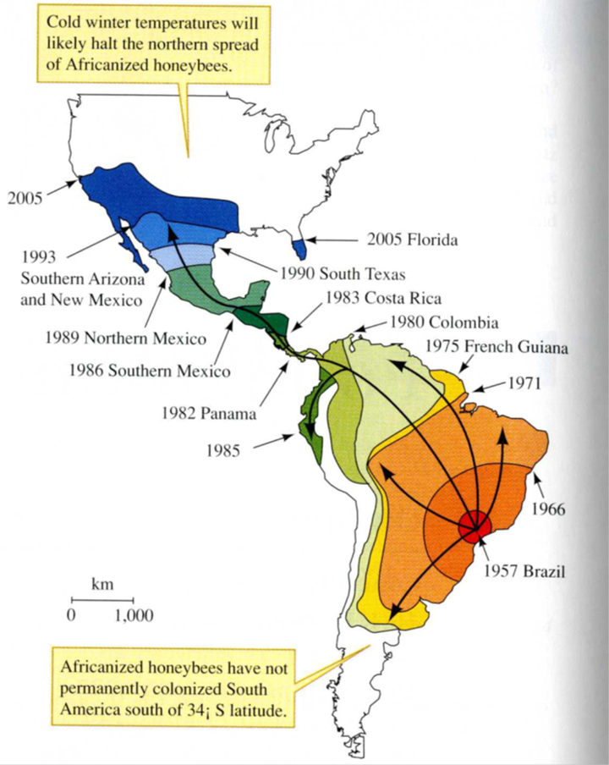
Biologické invaze a expanze
V přírodě se expanze a rozšiřování areálu odehrávaly odjakživa, ale spíše v rámci kontinentů nebo ze sousedních kontinentů (člověk; druhy osídlující odledněná území; buk v druhé půlce holocénu), vzácněji i mezi vzdálenými kontinenty (dálkové šíření: spory, mikroorganizmy).
Fenomén invazí je ale do značné míry antropogenní a souvisí s intenzívní dopravou mezi kontinenty, změnami globálních biogeochemických cyklů (přednáška Ekosystémy) a změnami využívání krajiny.
Invaze mívá dvě fáze, při jedné dojde k zavlečení druhu na kontinent, ve druhé pak už samovolné šíření kontinentem.

Slide 30
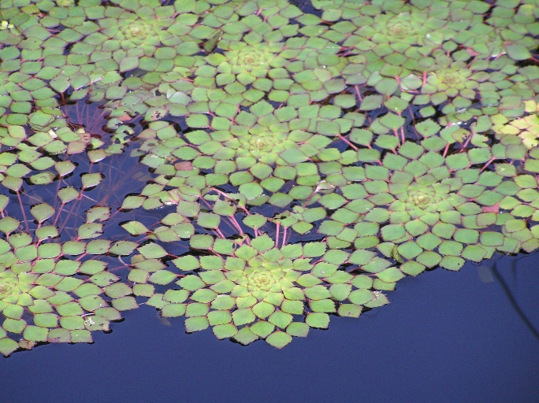
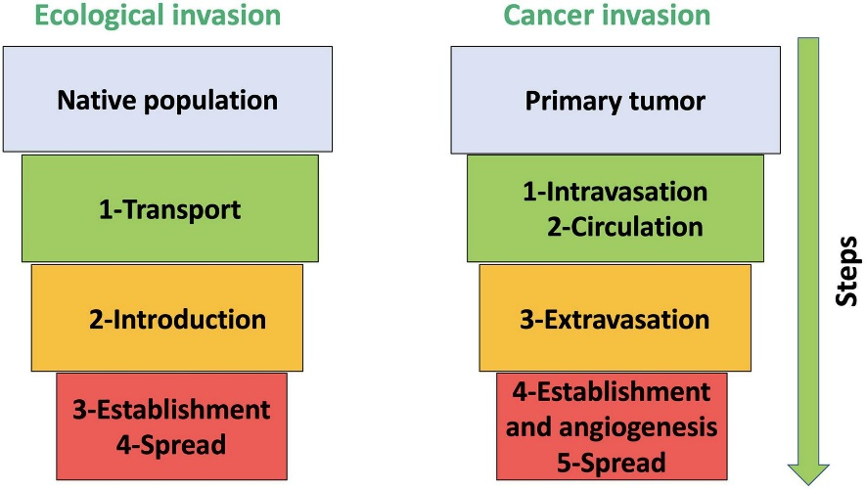
Biologické invaze a expanze
Pozor, invazní fenotyp! Častokrát nebývají invazní všechny populace druhu, ale jen určité populace s určitými genetickými vlastnostmi. V tom je potenciální nebezpečí genetických manipulací (vnášení genů pro rezistenci vůči herbivorům, predátorům nebo parazitům, které pak unikají do volné přírody) nebo hybridizace původních a introdukovaných populací (výsadby, osevní směsi).
Trapa natans – nedávno na pokraji vyhynutí, objevili se ale invazní fenotypy, druh se změnil v invazní
wikipedia
Analogie mezi biologickou invazí invazním fenotypem a metastázující rakovinou: může pochopení invazí pomoct v boji s rakovinou?
Neinavaie et al. 2021

Slide 31
Invaze a vymírání: důsledky změn v dynamice růstu populací
Praktické ochránce biodiverzity tedy trápí, když se populace některých druhů nekontrolovatelně zvětšují (invaze a expanze), stejně jako když se populace některých jiných druhů nezadržitelně zmenšují (ohrožené a chráněné druhy): první může souviset s druhým, ale rozhodně ne vždy.
Stejně tak si ekologie od jejích prvopočátků kladla otázku, jestli Země je schopna uživit tak velkou populaci – stejnou otázku si ostatně kladl už ekonom T. R. Malthus na přelomu 18. a 19. století.
Proč jsou některé populace početné (mají velkou abundanci jedinců) a jiné „slabé“?
Proč některá populace roste a jiná klesá? Co tuto dynamiku růstu ovlivňuje? Které kritické body to ovlivňují?
abundance ≠ růst populace

Slide 32
abundance populace
V případě unitárních organizmů stanovujeme abundanci vždy buď jako součet všech jedinců v populaci, nebo počet jedinců na jednotu plochy nebo objemu (hustota populace). Hustota populace klesá s hmotností těla.
mikroorganismy, edafon: miliony na km³
jednotletky
stromy
jelen, sob, člověk v arktidě: jednotky / km²

Slide 33
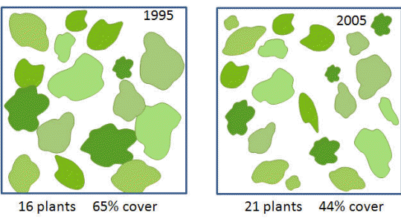
abundance populace
V případě klonálních organizmů nebo v prostředích s velkým zastoupením klonálních organizmů (vegetace) někdy z praktických důvodů stanovujeme abundanci jako procentickou pokryvnost.
uidaho.edu

Slide 34
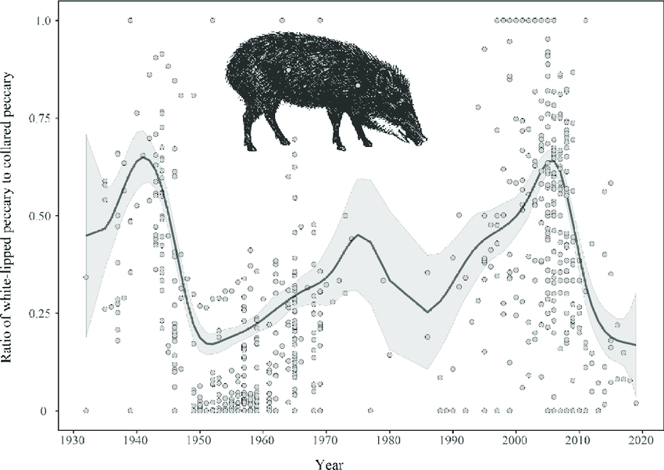
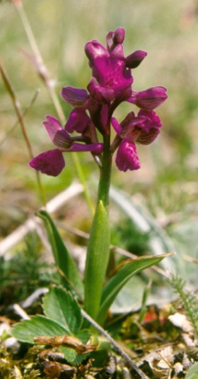
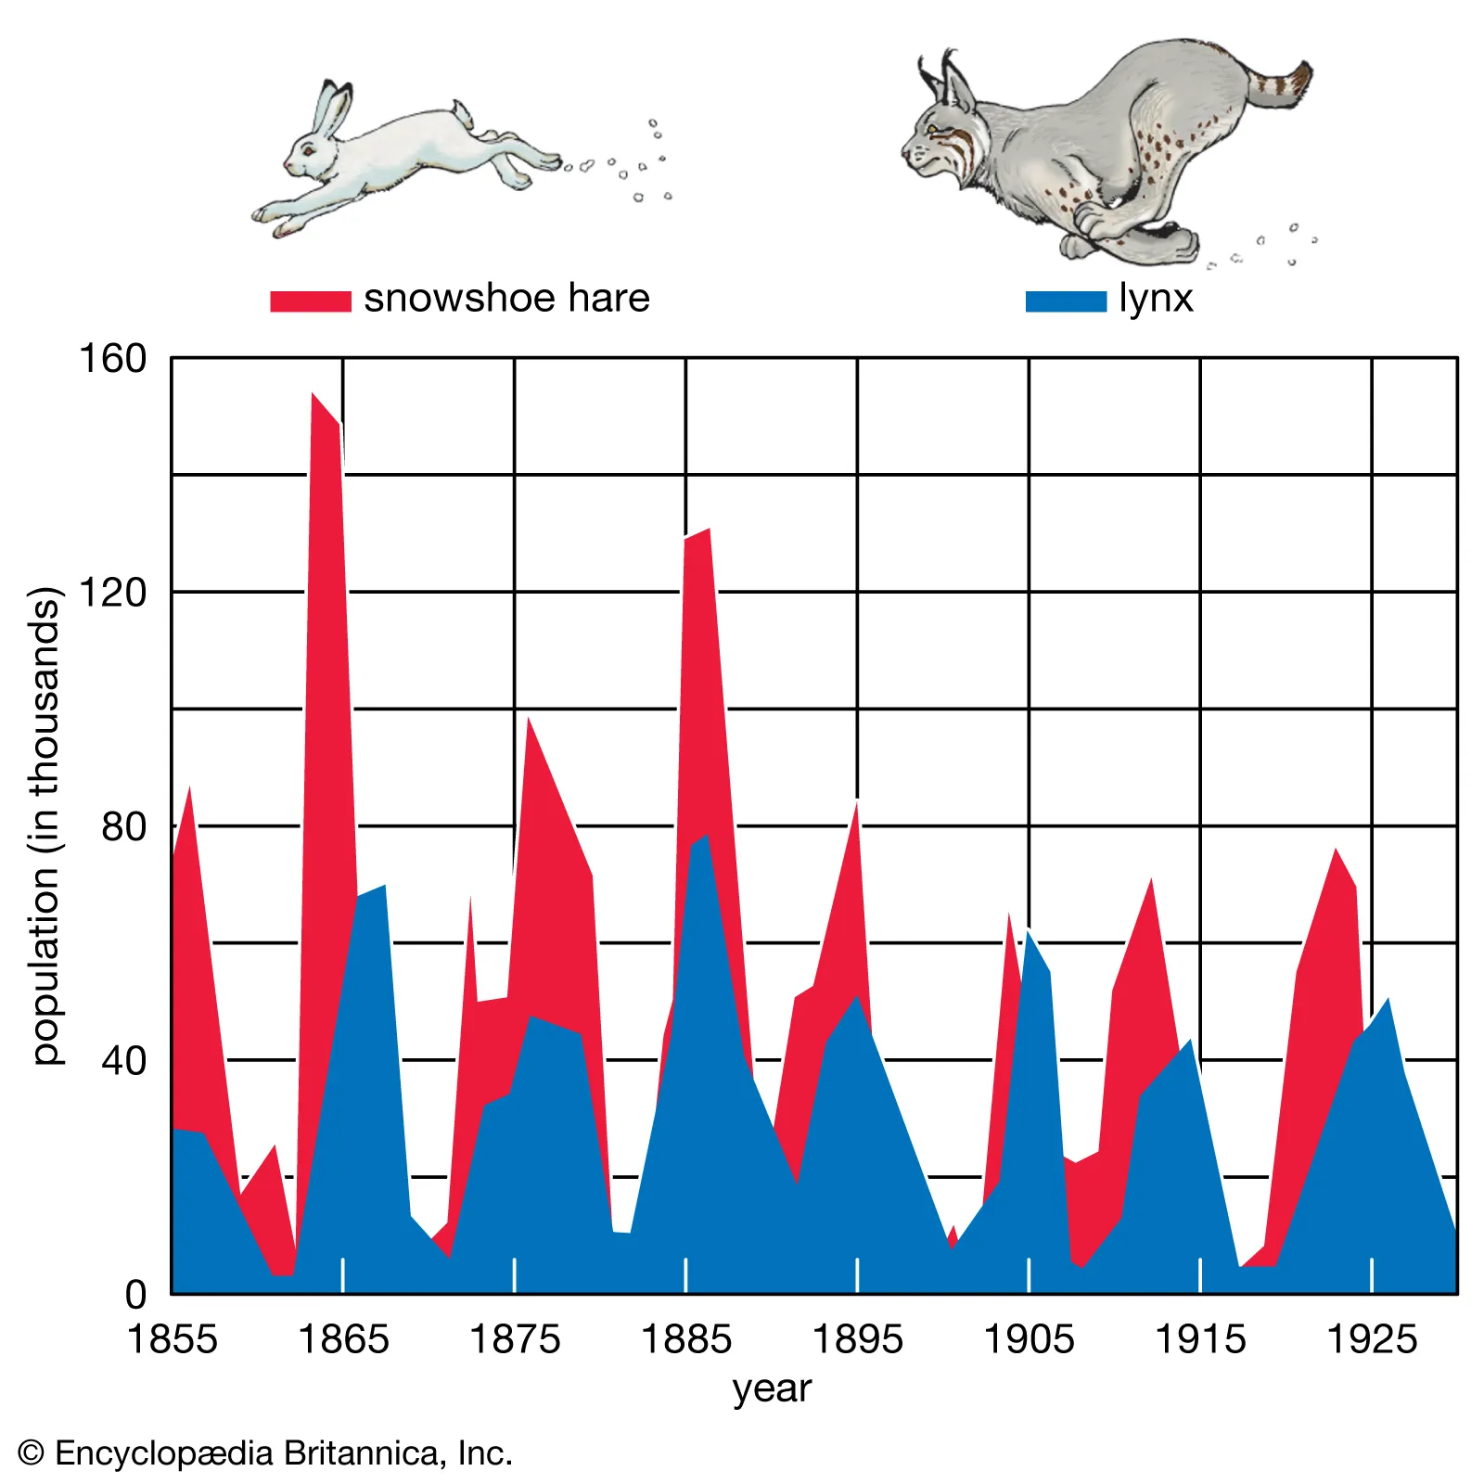
abundance populace
Je proměnlivá v prostoru i v čase (růst, pokles, fluktuace)
predátor-kořist
rys zpožděn za zajícem

Slide 35
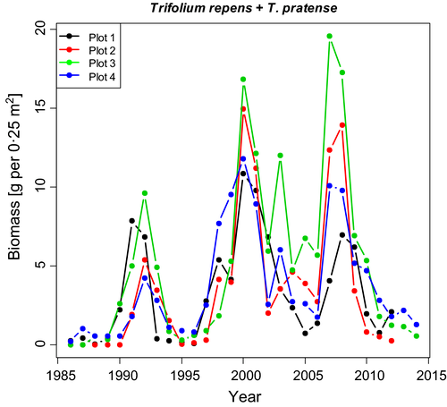
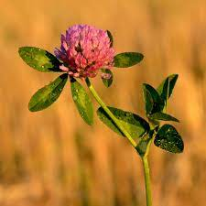
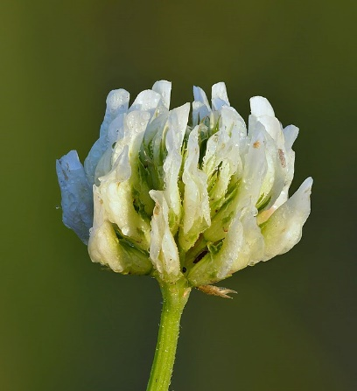
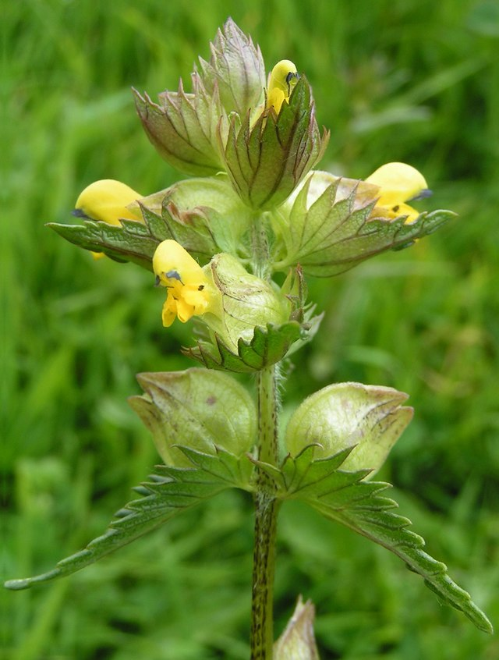
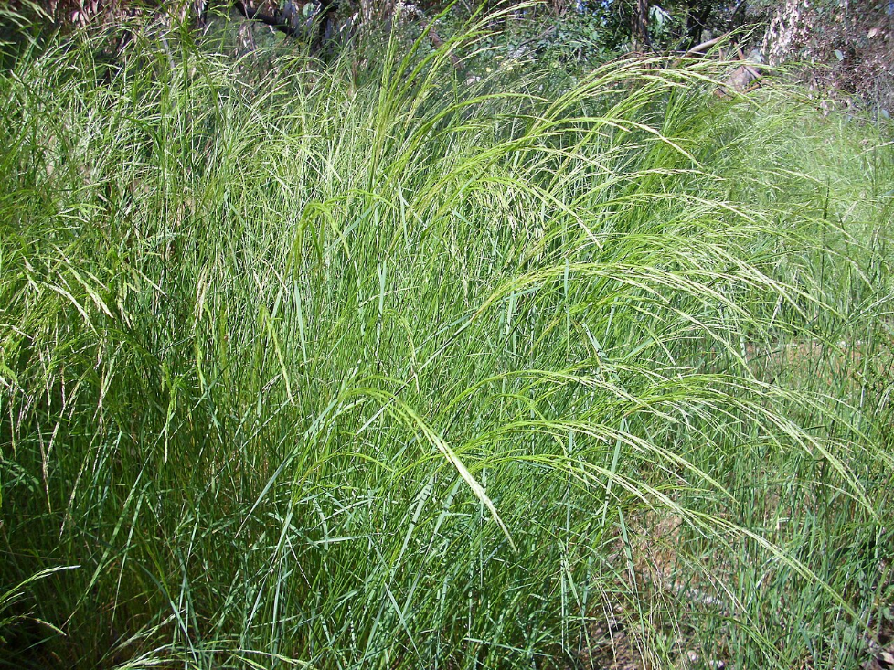
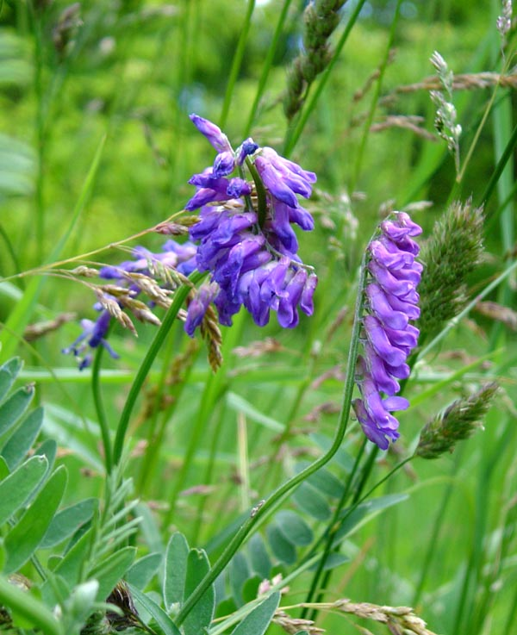
ale proč je někdy fluktuace dvou vzájemně kompetujících druhů synchronizovaná?
Herben et al. 2017 Funct Ecol
Může jít o interakce několika funkčních skupin v ekosystému; v tomto případě v dusíkem limitovaném ekosystému
fixace N,
obohacení půdy o N
více parazitů:
méně trav,
víc bobovitých
a naopak
všechna fota: wikipedia
bujný růst; následné vyčerpání půdy

Slide 36
změny abundance:
dynamika růstu populace
natalita
(plodnost)
mortalita
(úmrtnost)
velikost populace
imigrace
emigrace
(u subpopulací)
(u subpopulací)

Slide 37
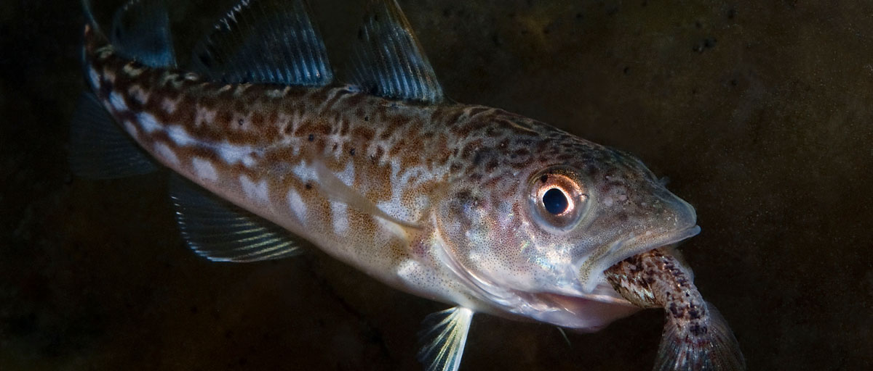
Příčinou mortality je nejen stárnutí jedinců a nehody (ani kdybychom nestárli, nežili bychom věčně), ale zejména antagonistické vztahy: predace, herbivorie, kompetice.
Nejen mezidruhové, ale i vnitrodruhové: samozřeďování populace.
- vnitrodruhová kompetice různých genet: v rostlinném společenstvu jedinci pomaleji rostou v přítomnosti jiné genety stejného druhu, než v přítomnosti jiného druhu (vůči němuž mají diverzifikovanou niku – vysvětlím v přednášce o společenstvech)
Stockholm resilience center
vnitrodruhová kompetice při exploataci zdrojů
(co ale sourozenecká rivalita? Má větší vliv vnitrodruhová kompetice o zdroje, nebo „Dawkinsův sobecný gen“?)
samootravy (zplodiny metabolismu, exsudáty, alelopatie): vnitrodruhový amensalismus
kanibalismus
Je typický (nejen) pro ryby, kde je intenzívnější v arktických oblastech s nižší produktivitou, naopak u tropických ryb je vzácný (v přírodě – ne v akváriu). Evoluční pozadí není úplně vyjasněné:
Jde o strategii přežití populace druhu v prostředí limitovaném potravou?
Nebo podporuje fenotypy s lepším vyhýbání se predaci (tzv. směrová selekce), což je pro druh výhodné?
Nebo jde jen o boj sobeckých genů? Samci častěji požírají potěr jiného otce.

Slide 38
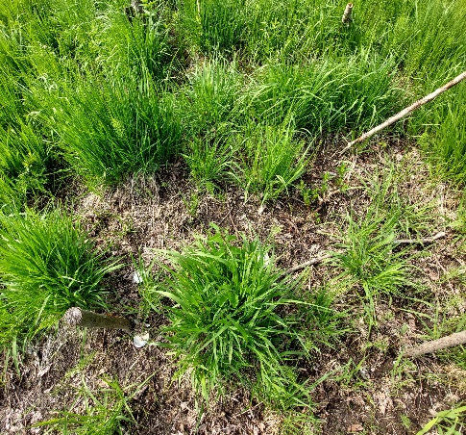
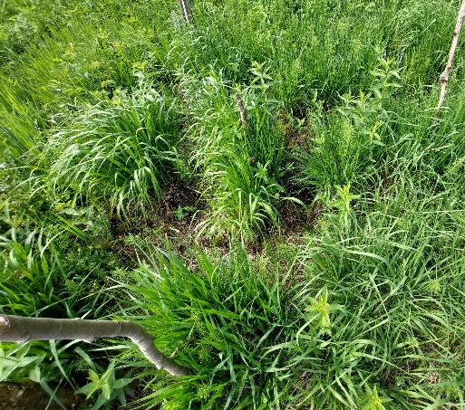



Vnitrodruhový amensalismus
Samozřeďování populace dominantní trávy vlastním opadem na nekosené louce: kompetice postupně přešla v asymetrickou kompetici (bezkolenec Molinia arundinacea na fotografii válcoval všechny druhy), pak kvůli nedostatku stresoru (seč) v mezidruhový amensalismus (zahubil i ty druhy, které jej neohrožovaly) a nakonec v samozředění populace.
gradient stresu (intenzity seče) v předchozích 20 letech (foto rok po sjednocení seče); foto: Petra Hájková, experiment Kateřinice
Horské hole Hrubého Jeseníku, dříve pasené a sečené, teď bezzásahové: nejdříve zůstalo pár dominant, teď travinná vegetace odumírá úplně. Sucho? Imise? Možná jen obyčejné samozřeďování dominant nahromaděným opadem.
gigaplaces.com

Slide 39
Výsledkem poměru mezi natalitou a mortalitou jsou věkové pyramidy
populace v rozvoji stálá populace vymírající populace

Slide 40
Které mohou ukazovat i nějakou strukturní vlastnost populace, třeba poměr pohlaví (části vpravo a vlevo od středu)
Věková struktura se liší podle podmínek prostředí a behaviorálních okolností

Slide 41


Lze ji ukázat i pomocí histogramů
Rostoucí populace
Stabilní populace

Slide 42
Další parametr popisující dynamiku populace: křivka přežívání
Tři typy:
Typ I – nízká mortalita mladých jedinců, avšak vysoká mortalita u starších (např. velcí savci)
Typ II – rovnoměrná mortalita během celého života (většina ptáků)
Typ III – velmi vysoká mortalita mláďat, ale nízká mortalita ve stáří (např. ryby)
posun mortality do vysokého věku: moderní člověk, velcí savci; některé modulární organizmy (bez stádia semenáčů)!
např. ptáci
velká mortalita v nízkém věku: jednoletky, člověk v pravěku, ryby, hmyz

Slide 43

Přežívání mladých genet (mláďat, semenáčků): kritická fáze pro přežití druhu ve společenstvu a osídlování nových stanovišť.
potřeba živin (mykorhiza)
kompetice s dospělci, ale i s mechy
herbivorie semenáčků
opylení - cizosprašnost
fertilita – vytváření květů
květová herbivorie
dozrávání semen
limitace v šíření
semenná herbivorie*
* semenné roky u dřevin jsou únikem z herbivorního tlaku

Slide 44





Regenerační mezery v porostu
rozchodník huňatý – vymizel z důvodu nedostatku míst pro klíčení a přežití semenáčků
Počet vyklíčených semenáčků ohroženého druhu kohátka kalíškatá na Dokesku
Vlasta 2021 Živa

Slide 45



Vytvářených porostních mezer (gaps) pro klíčení a uchycování semenáčků (nebo prvoklíčků) vzácných druhů rostlin

Slide 46

Když je tedy natalita (včetně přežívání juvenilů) jakkoli větší než mortalita, tak populace roste. Teoreticky by měla růst geometrickou řadou.
například: 3 – 6 – 9 – 18 – 36 – 72 – 216 – 648 – 1944 – 5832 – 17496 – 52488 – 157 464 – 472369 – 1 417 176
15 generací
r – vnitřní rychlost růstu
Proč tedy nejsou všude miliony jedinců všech možných druhů?

Slide 47
Protože v realitě růst populace vypadá jinak!
Ani lidská populace v USA nerostla tak, jak predikovala exponenciální křivka.

Slide 48

V přírodě křivka růstu populace vypadá takto!
K – nosná kapacita prostředí
Ukazuje, kolik jedinců dané prostředí uživí. Mění se v čase.
Růst populace narazil na limitující faktor (viz Liebigův zákon minima).*
* U klonálních organizmů nepracujeme ani tak s počtem jedinců, jako spíš s produktivitou (viz přednáška Ekosystémy).

Slide 49

„Každý, kdo věří v nekonečný růst v konečném světě, je buď blázen, nebo ekonom“
ekonom Kenneth E. Boulding

Slide 50
r -stratégové
K - stratégové
pomalý růst populace
pozdní rozmnožování
relativní dlouhověkost
často plodící
silná kompetiční schopnost
slabší schopnost šíření
menší dynamika populace
rychlý růst populace
časné rozmnožování
někdy jen 1x plodící
relativní krátkověkost
malá kompetiční schopnost
schopnost rychlého šíření

Slide 51


Co se stane, když r-stratég překročí nosnou kapacitu prostředí K?
retrogradace kvůli vyčerpání zdrojů a překročení K, (velká mortalita, zejména mláďat´); pokračuje ale i tlak predace, případně parazitace při stresu z nedostatku potravy a na začátku i samozřeďovací procesy: takže velikost populace rychle padá.
gradace a její kulminace; gradační křivka
přemnožení hlodavci, škůdci

Slide 52



Ale co třeba klonální rostliny, které nejsou kompetičně zdatné, ale dlouhověkost jim pomáhá k překonání nepříznivých podmínek kam se uchylují před konkurencí?
Potřebujeme ještě jednu strategii – S-stratégové!

Slide 53



Bešeňová, travertinové prameniště
Anastasiu et al. 2008, bahenní sopky, Nitraria schroberi
Biotopy S-stratégů
Mohou být krátkověcí (RS stratégové) nebo dlouhověcí (CS stratégové)
Ovče Pole, slanisko

